Slide 1


Thibault FAY de LESTRAC
Pierre PETILLION
DIA 3

Slide 2




Slide 3

Et pour les jeux vidéo
dématérialisés ?

Slide 4






Les sites existants
Découvrir des produits
Permet de faire des économies
Met en avant les petits studios indépendants
Sites peu ergonomiques
Informations complètes difficiles à trouver
Sources non vérifiées
Ne possèdent souvent pas le jeu souhaité

Slide 5


Ce qu’on va apporter :
De la simplicité
Gain de temps

Slide 6




Plateformes principales que nous avons scrappé

Slide 7

Difficultés
Protections contre le scrapping (classes dynamiques, fausses balises, ban automatique)
Structures des sites différentes. L’un d’eux a même refait entièrement son site après qu’on l’ait scrappé.
Comparer des choses comparables (même jeu, version, package)
Configuration Django sur Windows 11

Slide 8
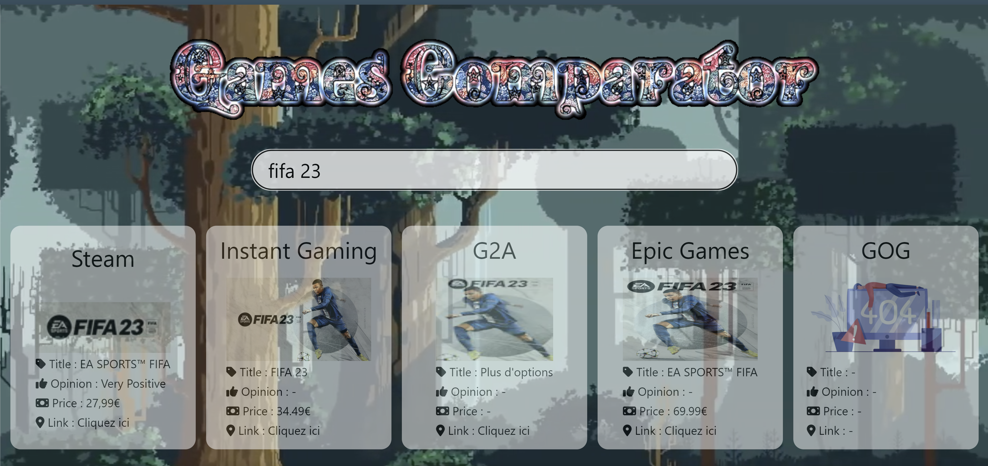
Interface graphique

Slide 9
Conclusion
Lien Github : https://github.com/Pierre-Portfolio/GamesComparator
Lien vers les sites utilisés:
https://store.steampowered.com/
https://www.instant-gaming.com/fr/
https://www.g2a.com/fr/
https://store.epicgames.com/fr/
https://www.gog.com/fr/games
Aucune API utilisés dans ce projet
Pour le Déploiement du site :
python -m pip install Django
cd C://../GitHub/GamesComparator/siteweb
python manage.py runserver

